Slide 1
امثلة

Slide 2
مثال 2 : تنتج إحدى الشركات ثلاث أنواع من عصير الفواكه في مصنعيين A و B ، وان كميات الانتاج باللتر كما في الجدول التالي :
نوع العصير | كمية الانتاج في المصنع A | كمية الانتاج في المصنع B
1 | 1500 | 1500
2 | 1000 | 3000
3 | 5000 | 2000
وقد أظهرت دراسة للسوق انه من المتوقع أن يكون أقل طلب في الشهر يقدر بـ 20000 لتر من العصير للنوع الأول و 40000 لتر من النوع الثاني و 44000 لتر من النوع الثالث، فاذا علمت ان كلفة تشغيل المصنع A هي 600 وحدة نقدية في اليوم و 400 كلفة تشغيل المصنع A وحدة نقدية للمصنع .

Slide 3
المطلوب :
صياغة الانموذج الرياضي للمشكلة لعدد ايام العمل في المصنعين بحيث يتم تلبية طلب السوق بأقل التكاليف .
خطوات الحل بواسطة برنامج Win QSB .
تحليل النتائج .

Slide 4
الحل :
اولا : صياغة الانموذج :
نفرض ان عدد ايام العمل في المصنع A هو X₁
عدد الايام العمل في المصنع B هو X₂
دالة الهدف :
$$Min Z=600 X_{1}+400 X_{2}$$
S.T. كل قيد يمثل نوع من انواع العصير :
القيود
$$1500 X_{1}+1500 X_{2}≥20000$$
$$1000 X_{1}+3000 X_{2}≥40000$$
$$5000 X_{1}+2000 X_{2}≥20000$$
$X_{1}، X_{2}≥0$

Slide 5
ثانيا : خطوات الحل (المسار) :
طريقة الرسم :
Start Programs Win QSB
Linear and integer programming
New problem
Problem name : (Company)
Number of Variables : (2)
Number of Constraints : (3)
Objective Criterion : (Maximization)
Default Variable Type : ( Non Negative Continuous)
Data Entry Format : ( Spreadsheet Matrix Form)
Solve and Analyze
Graphical Method
Horizontal : ( X₁ ) , Vertical:(X₂)

Slide 6
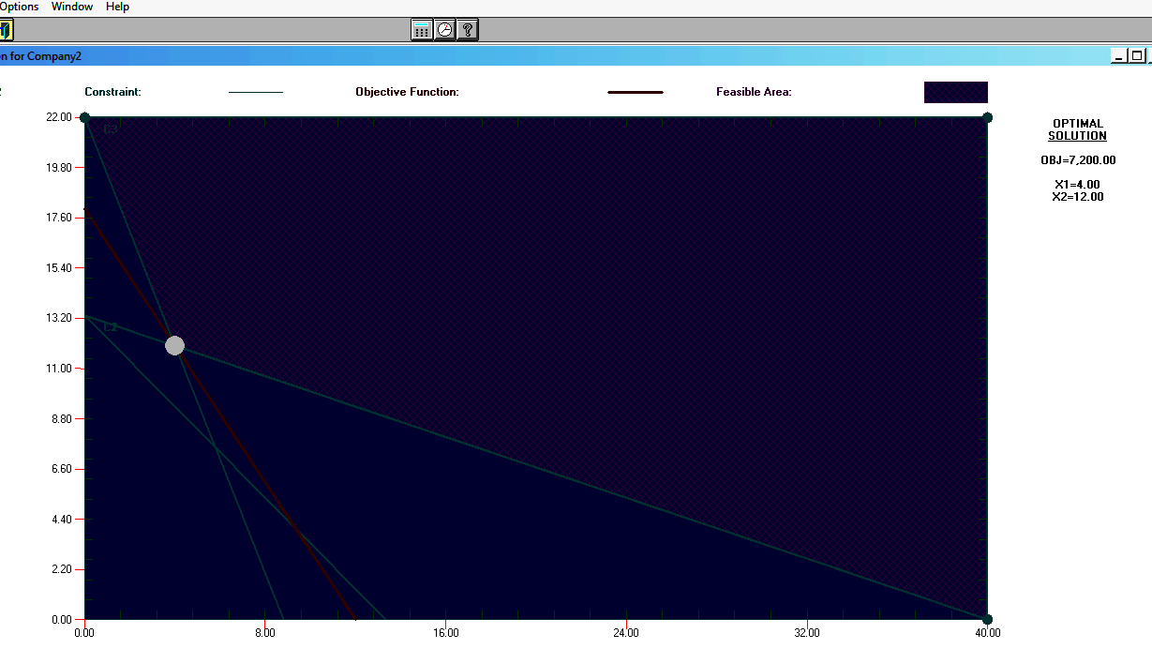
شكل(2-10)

Slide 7
ثالثا : تحليل النتائج :
يتضح من الاشكال (2-10) الخاصة بنتائج مسألة البرمجة الخطية (Company2) باستخدام طريقة الرسم ، ان الحل الامثل للحصول على اقل تكاليف لتلبية طلب السوق في الموعد المحدد هو ان يعمل المصنع الاول لمدة (4) ايام وبتكاليف قدرها (2400) وحدة نقدية ، وان المصنع الثاني يجب ان يعمل لمدة (12) يوم بتكلفة تبلغ (4800) وحدة نقدية ، وان اقل تكاليف ستتكلفها الشركة عندها لتلبية طلب السوق هي (7200) وحدة نقدية .

